Slide 1
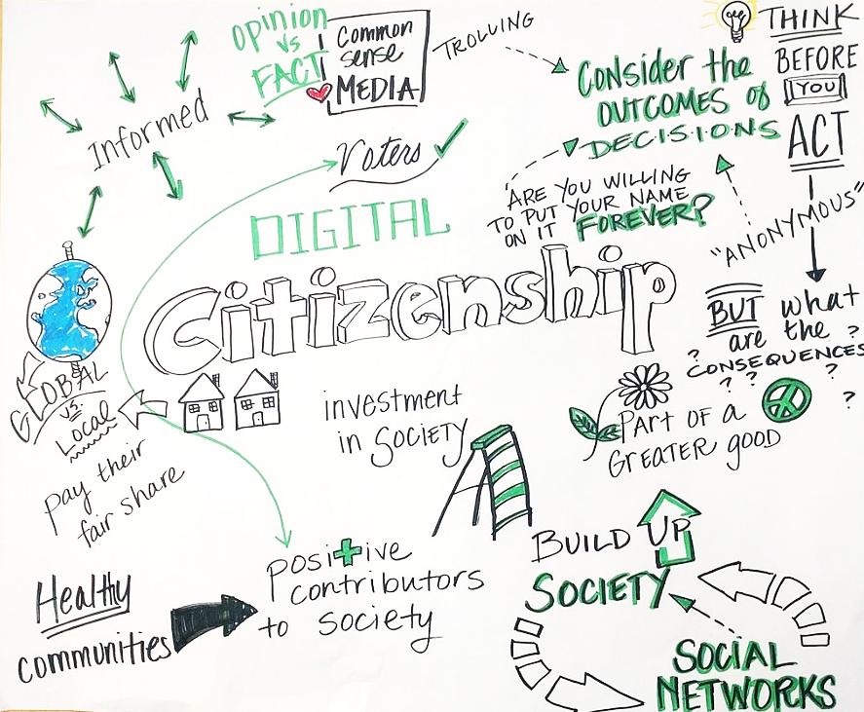
Digitálne občianstvo - záver
Budovanie digitálnej odolnosti sprístupnením digitálnej pohody a bezpečnosti všetkým 2022-2-SK01-KA220-ADU-000096888

Slide 2
Kľúčové poznatky z oblasti digitálneho občianstva
Zhrnutie základných bodov z každej podsekcie:
Pochopenie digitálnych nástrojov a platforiem zvyšuje našu schopnosť bezpečne a efektívne sa pohybovať v digitálnom svete.
Online bezpečnosť a digitálne práva sú základom ochrany našej digitálnej identity a uplatňovania našich slobôd v online prostredí.
Etické používanie digitálnych technológií podporuje zodpovedné digitálne občianstvo, podporuje spravodlivosť, rešpekt a porozumenie v digitálnych interakciách.
Notes:
Discuss the concept of digital well-being and its relevance in today's digital age.
Emphasize the need for balance in using technology to enhance our lives without sacrificing our well-being.
"Let's start by understanding what digital well-being really means. It's all about finding that balance between using technology to enhance our lives and making sure it doesn't take over. We'll be exploring practical ways to achieve this balance."

Slide 3
Úvahy o digitálnom občianstve
Keďže končíme náš modul o digitálnom občianstve, je dôležité zamyslieť sa nad tým, ako možno získané poznatky aplikovať v našich digitálnych životoch. Pochopenie digitálnych nástrojov a platforiem, uprednostňovanie online bezpečnosti a digitálnych práv a etické využívanie digitálnych technológií sú kľúčovými vedomosťami nato, aby sme sa v digitálnom svete pohybovali racionálnejšie a zodpovednejšie.
Pochopenie digitálnych nástrojov a platforiem: Zamyslite sa nad tým, ako digitálne nástroje a platformy, ktoré používate, ovplyvňujú váš každodenný život. Inšpiroval vás tento modul k tomu, aby ste vyskúšali nové nástroje alebo prehodnotili, ako používate tie súčasné?
Online bezpečnosť a digitálne práva: Zamyslite sa nad tým, ako zabezpečujete svoju online bezpečnosť a uplatňujete svoje digitálne práva. Plánujete na základe získaných poznatkov uskutočniť nejaké zmeny?
Etické používanie digitálnych technológií: Zamyslite sa nad etickými aspektmi v súvislosti s online interakciami a zdieľaním obsahu. Ako budete uplatňovať etické princípy, aby ste zabezpečili, že vaša digitálna prítomnosť bude mať pozitívny vplyv na online komunitu?
Notes:
Explain the user-friendly and engaging format of the course materials, including PowerPoint presentations, videos, and quizzes.
Encourage attendees to actively participate in the learning process and make use of the interactive elements provided.
"Our course materials are designed to be user-friendly and engaging. From PowerPoint presentations to interactive quizzes, we've made sure that learning about digital well-being is both informative and enjoyable."

Slide 4
Otázky na zamyslenie
Osobný vplyv: Ako ovplyvnia koncepty digitálneho občianstva, ktoré ste sa naučili, váš prístup k využívaniu digitálnych služieb poskytovaných vládami alebo organizáciami?
Zapojenie komunity: Ak vezmete do úvahy diskusie na sociálnych médiách a aktivizmus, ako vidíte svoju úlohu pri využívaní digitálnych platforiem na sociálnu zmenu?
Obhajoba práv: Vzhľadom na dôležitosť online bezpečnosti a digitálnych práv, ako by ste vedeli obhajovať seba a ostatných v digitálnom priestore?
Etické dilemy: Spomeniete si, či ste niekedy čelili etickej dileme v online prostredí? Ako by ste to riešili teraz?
Výzva k aktivite: Využite túto chvíľu na stanovenie osobných cieľov pre váš ďalší rozvoj ako digitálneho občana. Vyberte jednu oblasť, o ktorej by ste sa chceli dozvedieť viac, alebo konkrétny zvyk, ktorý plánujete zmeniť. Pamätajte, že cesta k digitálnemu občianstvu pokračuje a každý krok, ktorý urobíte smerom k tomu, aby ste boli informovanejší, opatrnejší a etickejší v online prostredí, posilňuje nielen vašu digitálnu identitu, ale aj digitálnu komunitu ako celok.
Notes:
Explain the user-friendly and engaging format of the course materials, including PowerPoint presentations, videos, and quizzes.
Encourage attendees to actively participate in the learning process and make use of the interactive elements provided.
"Our course materials are designed to be user-friendly and engaging. From PowerPoint presentations to interactive quizzes, we've made sure that learning about digital well-being is both informative and enjoyable."

Slide 5
Aplikácia znalostí
Teraz, keď sme si prešli základné koncepty digitálneho občianstva, je čas uviesť svoje znalosti do praxe. Táto snímka vás vyzýva, aby ste to, čo ste sa naučili, uplatnili v praxi reálneho sveta. Využívanie digitálnych platforiem štátnej správy, ochrana svojej online identity a obhajovanie etických digitálnych praktík patria medzi dôležité atribúty zodpovedného digitálneho občana.
Interakcia s digitálnou štátnou správou: Nájdite digitálne služby poskytované vašou miestnou samosprávou – napríklad online platby účtov, žiadosti o verejné služby alebo digitálne knižnice. Naplánujte si využitie takejto služby v priebehu budúceho mesiaca, ak ste tak ešte neurobili, a zamyslite sa nad tým, ako digitálna štátna správa uľahčuje občanom jej využívanie.
Sociálne médiá pre sociálnu zmenu: Zamyslite sa nad nejakou témou, ​​ktorá vás veľmi zaujíma. Použite sociálne médiá na propagáciu alebo podporu tejto témy. Mohlo by to byť prostredníctvom zdieľania informatívnych príspevkov, účasti na hashtag kampani alebo jej vytvárania alebo poukázaním na organizácie, ktoré vykonávajú zmysluplnú činnosť a môžu byť nápomocné.
Zaistenie online bezpečnosti: Skontrolujte si nastavenia ochrany osobných údajov na jednom z vašich účtov na sociálnych médiách alebo digitálnych službách. Upravte a rozšírte svoje nastavenia súkromia a bezpečnosti na základe osvedčených postupov. Podeľte sa o svoje skúsenosti s priateľmi alebo rodinou a propagujte povedomie o online bezpečnosti.
Notes:
Explain the user-friendly and engaging format of the course materials, including PowerPoint presentations, videos, and quizzes.
Encourage attendees to actively participate in the learning process and make use of the interactive elements provided.
"Our course materials are designed to be user-friendly and engaging. From PowerPoint presentations to interactive quizzes, we've made sure that learning about digital well-being is both informative and enjoyable."

Slide 6
Aplikácia znalostí
Otázky na zamyslenie:
Opíšte, aké výhody môže ponúknuť používanie digitálnej platformy v rámci komunity oproti tradičným osobným kontaktom. Aké sú potenciálne nevýhody?
Zamyslite sa nad tým, keď ste vy alebo niekto, koho poznáte, mohli zdieľať osobné údaje online bez toho, aby ste uvažovali o možných rizikách. Ako by ste postupovali teraz?
Diskusia o etickej dileme: Uvažujte o etickej dileme pri používaní digitálnych technológií (napr. diskusia o digitálnom dohľade nad verejnou bezpečnosťou verzus súkromie). Napíšte krátke pojednanie alebo diskusný príspevok, v ktorom predstavíte svoj názor spolu s etickými princípmi, o ktorých sa hovorí v tomto module.
Výzva k aktivite: Digitálne občianstvo si vyžaduje viac ako len pochopenie; vyžaduje si aktivitu. Vyberte si jednu z vyššie uvedených aktivít a zaviažte sa, že ju uskutočníte v priebehu budúceho týždňa. Podeľte sa o svoj plán s kolegom alebo mentorom a buďte pripravený diskutovať o svojich skúsenostiach v našej ďalšej lekcii.
Notes:
Explain the user-friendly and engaging format of the course materials, including PowerPoint presentations, videos, and quizzes.
Encourage attendees to actively participate in the learning process and make use of the interactive elements provided.
"Our course materials are designed to be user-friendly and engaging. From PowerPoint presentations to interactive quizzes, we've made sure that learning about digital well-being is both informative and enjoyable."

Slide 7
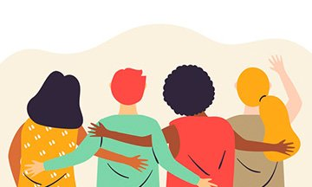
Záver – 1
Dnes, aby sme mohli praktizovať digitálne občianstvo, je potrebné vzdelávať občanov tak, aby vedeli ako interpretovať nové jazyky, posolstvá a symboly, ktoré sú hybridné, neustále sa vyvíjajúce a interkultúrne, ďalej interpretovať nové sociálne reprezentácie a sociálne vytvorené posolstvá. To je preto, aby sme sa vyhli manipulácii a sociálnej kontrole.
Notes:
Discuss the concept of digital well-being and its relevance in today's digital age.
Emphasize the need for balance in using technology to enhance our lives without sacrificing our well-being.
"Let's start by understanding what digital well-being really means. It's all about finding that balance between using technology to enhance our lives and making sure it doesn't take over. We'll be exploring practical ways to achieve this balance."

Slide 8
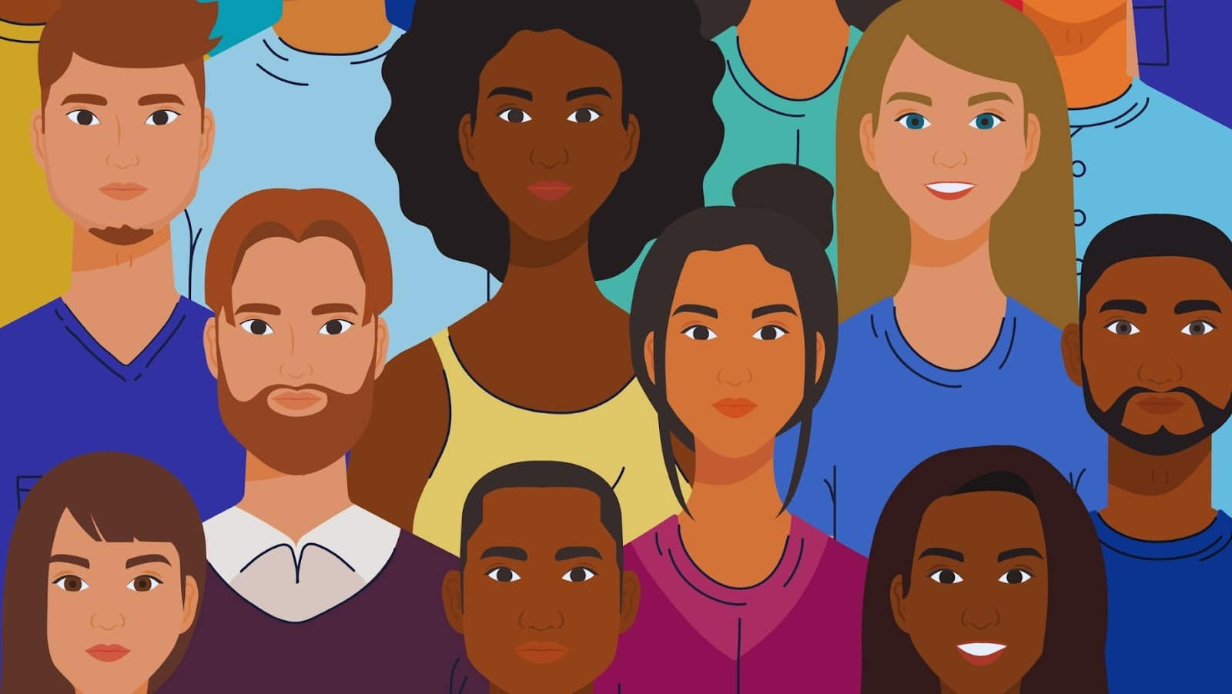
Záver – 2
Občania si musia rozvíjať multigramotnosť, ktorá sa vzťahuje jednak na schopnosť komunikovať prostredníctvom rôznych médií, ako aj na schopnosť komunikovať v interkultúrnej spoločnosti.
Občania sa musia naučiť, ako produkovať digitálny obsah podľa digitálneho prostredia v ktorom sa nachádzajú, berúc do úvahy etické dôsledky svojho konania, cieľovú skupinu svojho posolstva, vhodný komunikačný štýl a rozdiel medzi formálnym a neformálnym digitálnym kontextom.
Notes:
Discuss the concept of digital well-being and its relevance in today's digital age.
Emphasize the need for balance in using technology to enhance our lives without sacrificing our well-being.
"Let's start by understanding what digital well-being really means. It's all about finding that balance between using technology to enhance our lives and making sure it doesn't take over. We'll be exploring practical ways to achieve this balance."

Slide 9
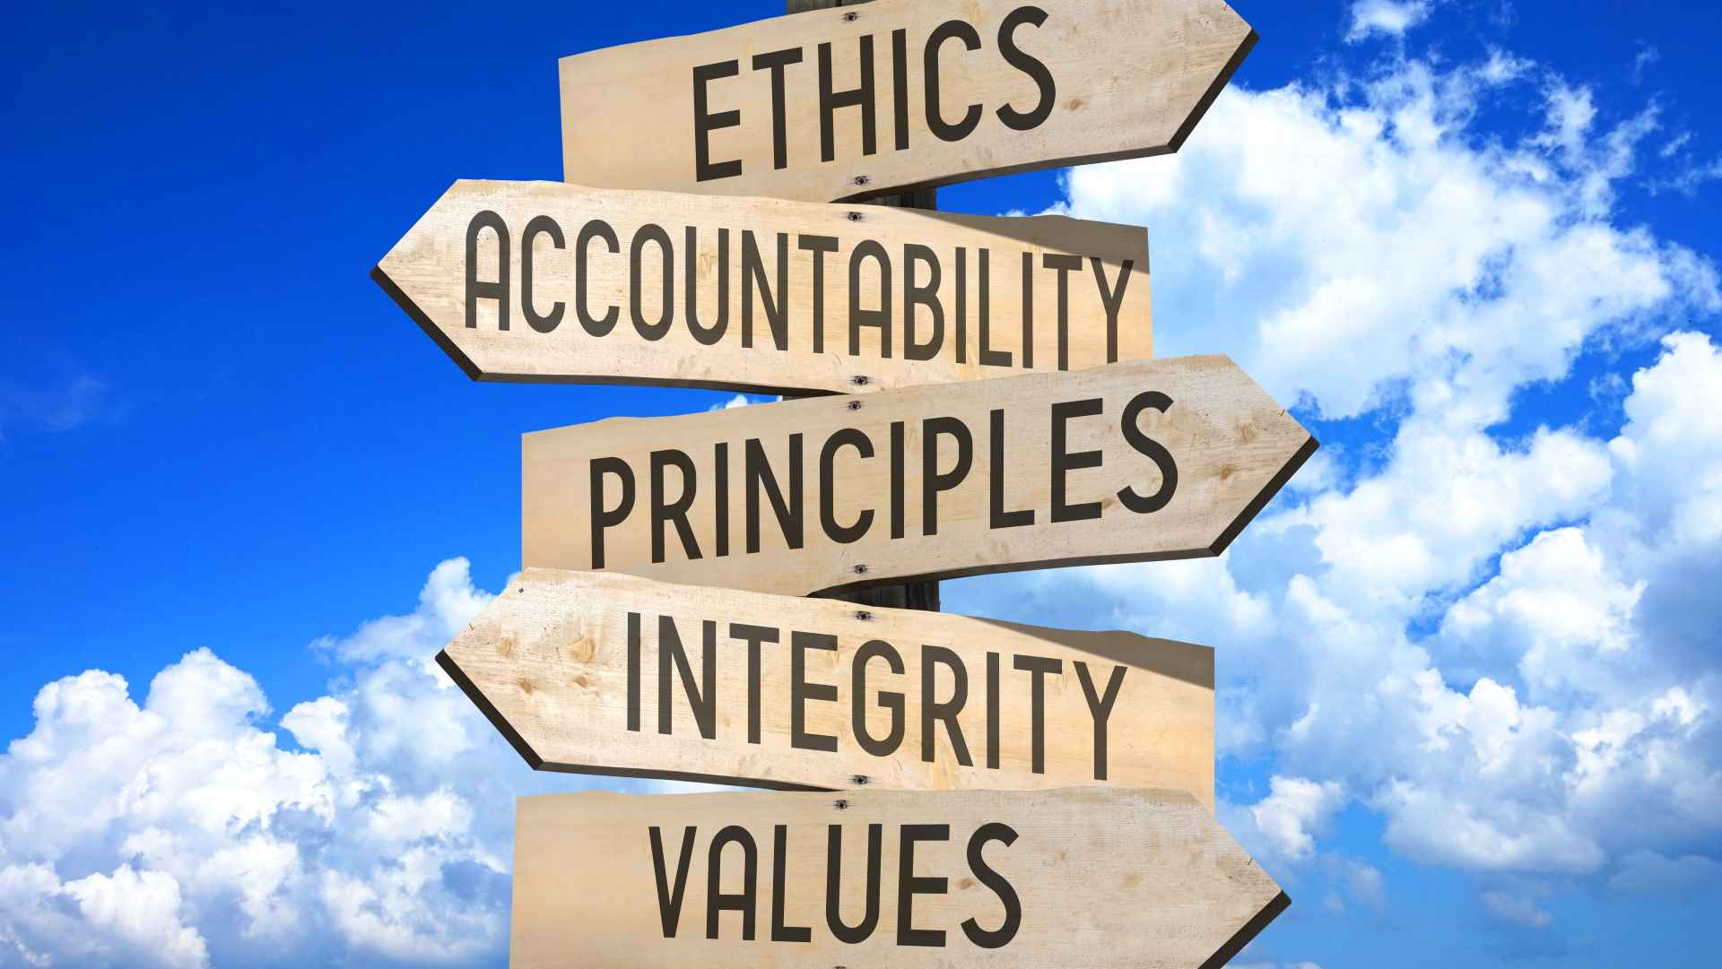
Záver – 3
Vzhľadom k tomu, že médiá sú živé, čiže neustále prepojené cez rôzne zariadenia, je potrebné byť uvedomelý kvôli zachovaniu vlastnej osobnej integrity, nakoľko môže byť ťažké zvládať svoju vlastnú identitu a sociálne roly v rôznych digitálnych prostrediach. V tomto smere je často ťažké zvládnuť prekrývanie formálneho a neformálneho ja.
Notes:
Discuss the concept of digital well-being and its relevance in today's digital age.
Emphasize the need for balance in using technology to enhance our lives without sacrificing our well-being.
"Let's start by understanding what digital well-being really means. It's all about finding that balance between using technology to enhance our lives and making sure it doesn't take over. We'll be exploring practical ways to achieve this balance."

Slide 10
Záver – 4
Prostredníctvom mediálneho vzdelávania je možné dosiahnuť také osobné obohatenie, aby sme ako občania mohli dosiahnuť skutočnú emancipáciu vo sfére digitálneho občianstva.
Prostredníctvom mediálnej výchovy sa občania môžu naučiť používať digitálne nástroje kriticky a zodpovedne, proaktívne a participatívne, ďalej na pozitívny politický a občiansky dialóg a rozlišovať, čo je vhodné a čo nie.
Notes:
Discuss the concept of digital well-being and its relevance in today's digital age.
Emphasize the need for balance in using technology to enhance our lives without sacrificing our well-being.
"Let's start by understanding what digital well-being really means. It's all about finding that balance between using technology to enhance our lives and making sure it doesn't take over. We'll be exploring practical ways to achieve this balance."

Slide 11
Free License
The product developed here as part of the project "Building Digital Resilience by Making Digital Wellbeing and Security Accessible to All 2022-2-SK01-KA220-ADU-000096888" was developed with the support of the European Commission and reflects exclusively the opinion of the author. The European Commission is not responsible for the content of the documents
The publication obtains the Creative Commons License CC BY- NC SA.
This license allows you to distribute, remix, improve and build on the work, but only non-commercially. When using the work as well as extracts from this must:
be mentioned the source and a link to the license must be given and possible changes have to be mentioned. The copyrights remain with the authors of the documents.
the work may not be used for commercial purposes.
If you recompose, convert or build upon the work, your contributions must be published under the same license as the original.
Disclaimer:
Funded by the European Union. Views and opinions expressed are however those of the author(s) only and do not necessarily reflect those of the European Union or the European Education and Culture Executive Agency (EACEA). Neither the European Union nor EACEA can be held responsible for them.

